Slide 1
Джанні Родарі
«Листівки з видами міст»

Slide 2
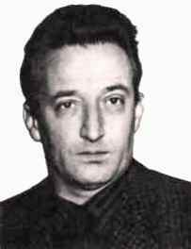
Джанні Родарі – відомий італійський дитячий письменник. Він виріс у бідній сім’ї, а тому не був розпещений у дитинстві ні розкішшю, ні ситістю. Маленький Джанні складав вірші, вчився грати на скрипці і з задоволенням малював, мріючи стати знаменитим художником.
Твори Дж. Родарі для дітей цікаві, змістовні і повчальні. Це він, Джанні Родарі, привів у наші домівки хороброго і доброго Чіполліно, дав нам можливість почути голос Джельсоміно, що руйнує стіни в’язниць, це в його казковій повісті віддане іграшкове щеня Кнопка перетворюється на живу собаку, а в іншій казці хлопчик Марко, мандруючи в космосі на дерев’яній конячці, потрапляє на планету новорічних ялинок, де немає ні страху, ні образ.
Втім, розповідати про всіх героїв книг італійського казкаря- справа невдячна.Тому краще прочитати твори Родарі, і тоді їх герої стануть вашими вірними друзями на все життя

Slide 3
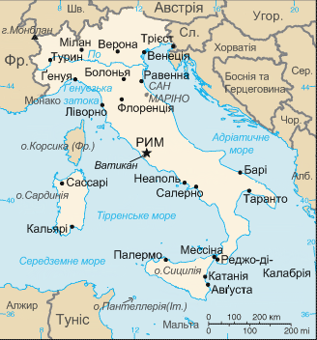
Іта́лія, Італі́йська Респу́бліка — держава на півдні Європи, в Середземномор'ї. Займає Апеннінський півострів, Паданську рівнину, південні схили Альп, острови Сицилія, Сардинія тощо. На суходолі Італія межує з Францією на північному заході, зі Швейцарією й Австрією на півночі та Словенією на північному сході.
На території Італії розташовані також такі державні утворення: Сан-Марино, Ватикан, Суверенний Мальтійський орден.
Рим, столиця Італії, був протягом століть політичним та релігійним центром Західної цивілізації як столиця Римської імперії та місце Святого престолу. Століттями пізніше Італія стала місцем зародження Середньовічних морських республік та Ренесансу, надзвичайно продуктивного інтелектуального руху, який згодом став всезагальним і формував наступний хід європейської думки.

Slide 4
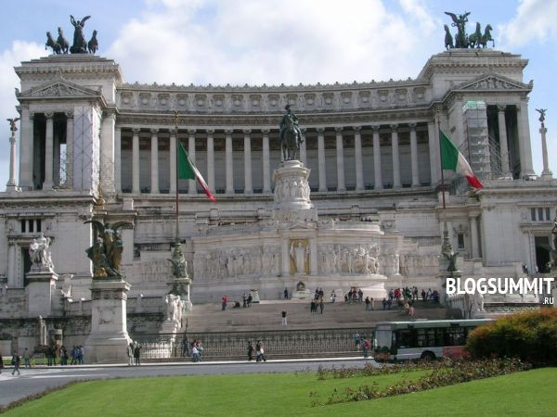
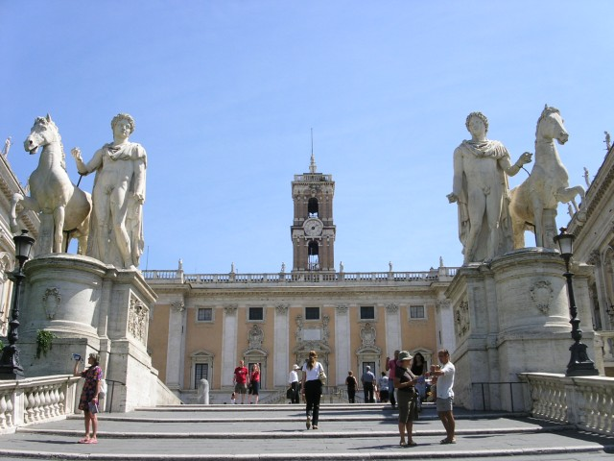
РИМ
Монумент Віктору Іммануїлу ІІ

Slide 5
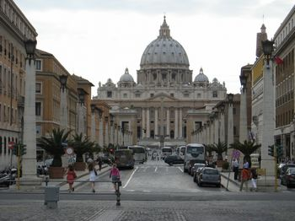
Капітолійський пагорб

Slide 6
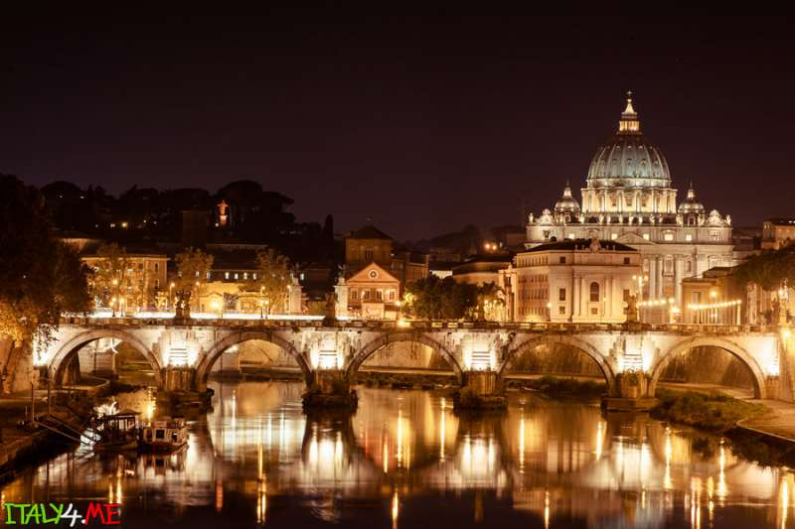
Нічний РИМ

Slide 7
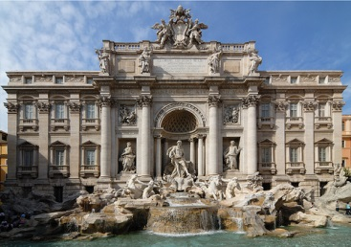
РИМ. Фонтан Треві

Slide 8
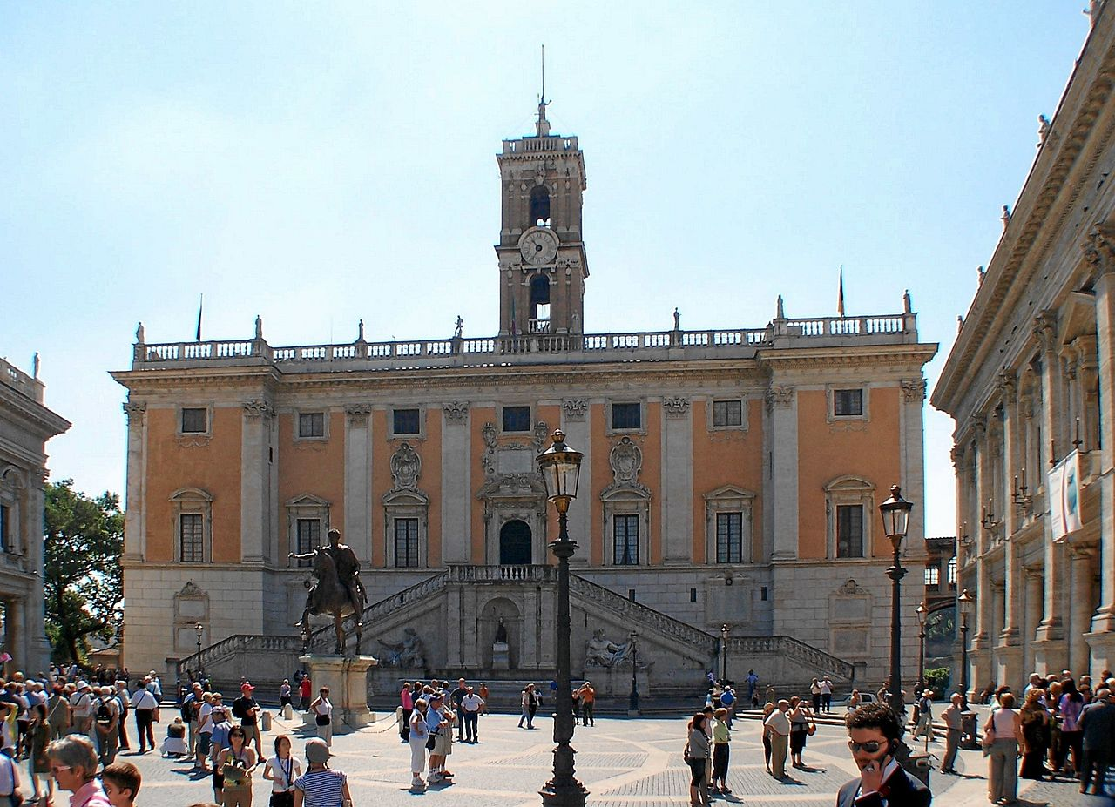
Капітолій (Капітолійський пагорб)-один із семи пагорбів, на яких виник Стародавній Рим. На Капітолії перебував Капітолійський храм, який теж називали Капітолієм, де відбувалися засідання сенату і народні збори.

Slide 9
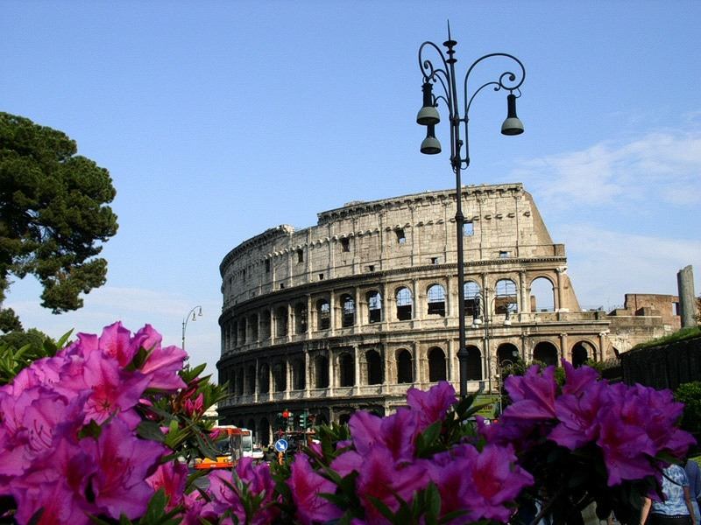

Slide 10
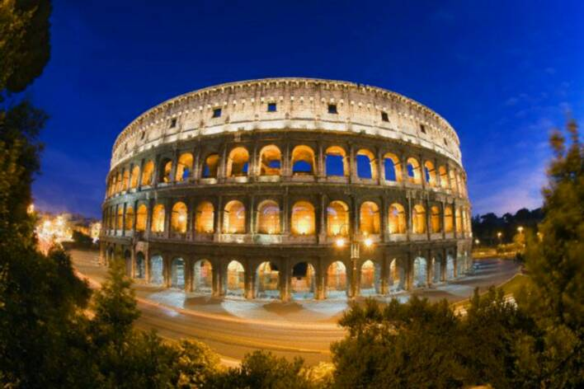
Одна з найбільш впізнаваних пам’яток Італії – найбільший залишок старовини, типовий амфітеатр, технічне диво, постійний доказ пишності та жорстокості римського світу – Колізей був дубльований незліченну кількість разів у різних містах світу, але так і залишається одним з кращих місць для відвідування в Італії. Колізей (спочатку Флавіїв амфітеатр) - еліптичний амфітеатр в центрі міста Рим , найбільший з коли-або побудованих у Римської імперії. Він уважається одним з найбільших добутків римської архітектури. Його будівництво почалося в 72 р. при імператорах династії Флавіїв і було завершено в 80 г.

Slide 11
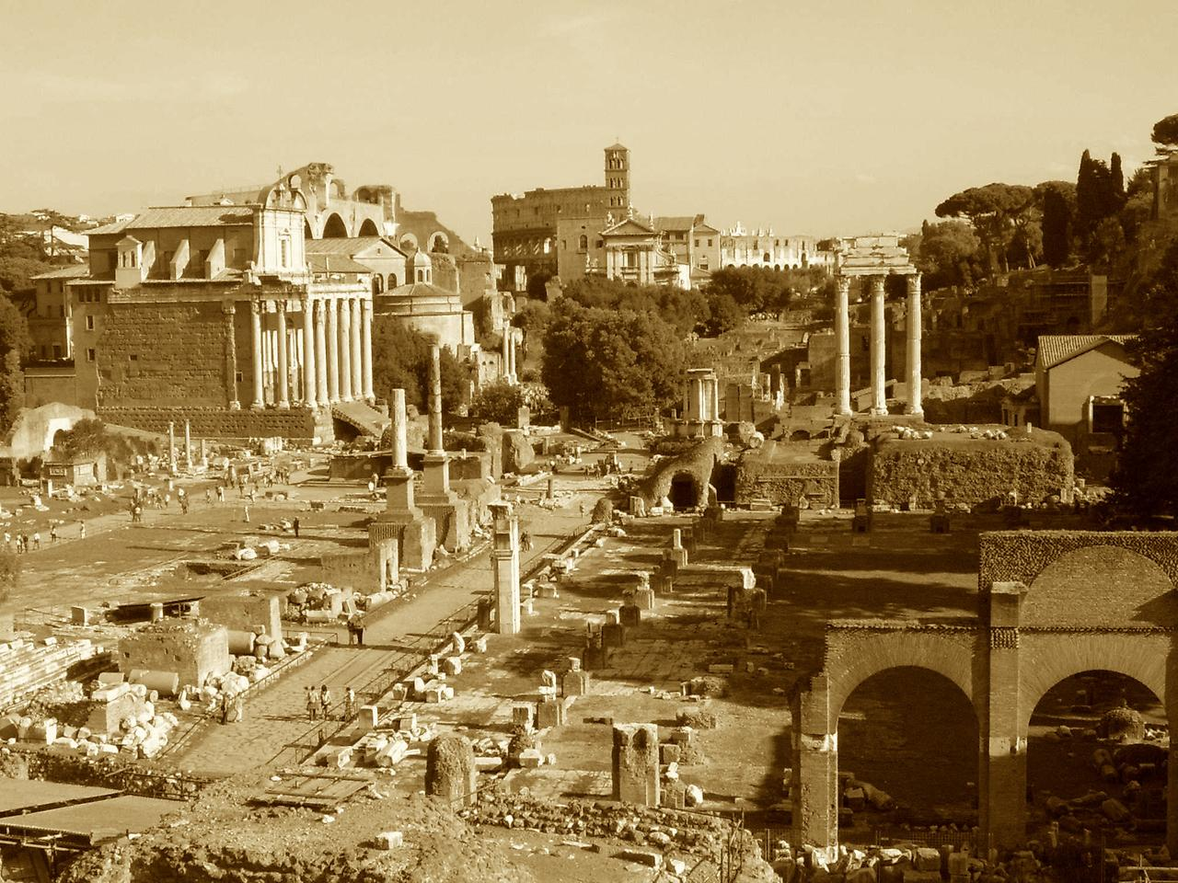
Спочиваючи в долині між Палатином і Капітолійським пагорбом, Римський форум – безумовно одне з найістотніших місць розкопок в світі. Серце імперії

Slide 12
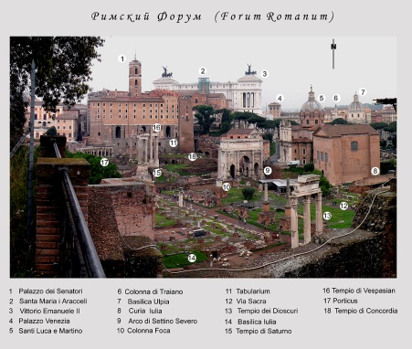

Slide 13
Міла́н — місто в північній Італії, адміністративний центр провінції Мілан у області Ломбардія.
Мілан — значний фінансовий, промисловий, науковий і культурний центр Італії. Тут діє єдина в країні Італійська фондова біржа (Borsa Italiana). Тут добре розвинені машинобудування (у тому числі автомобілебудування), кольорова металургія (алюміній, мідь), нафтопереробна, хімічна промисловість, виробництво автопокришок, легка промисловість (одяг, взуття), фармацевтична промисловість, харчова, поліграфія і книговидання.
Міланський собор (італ. Duomo di Milano) — кафедральний собор в Мілані, що присвячений різдву святої Діви Марії. Побудований в готичному стилі з білого мармуру.
У римську епоху на місці Міланського собору знаходився храм, присвячений Мінерві, а в перші християнські часи - церква Санта-Марія Маджоре і церква Санта-Текла. До XVI ст. обидві ці церкви були знесені. Перший камінь у його фундамент був закладений, в 1386 році (ця дата вважається найбільш достовірною, оскільки точна дата невідома), а останній - тільки в першій половині 20 ст. Сам Наполеон Бонапарт вибрав цей собор для коронації.Пишна церемонія вступу Наполеона на пост короля Італії відбулася 20 травня 1805 під ажурними склепіннями Дуомо. На честь цієї пам'ятної події була виготовлена ​​статуя Бонапарта, яка прикрашає один з шпилів собору.

Slide 14
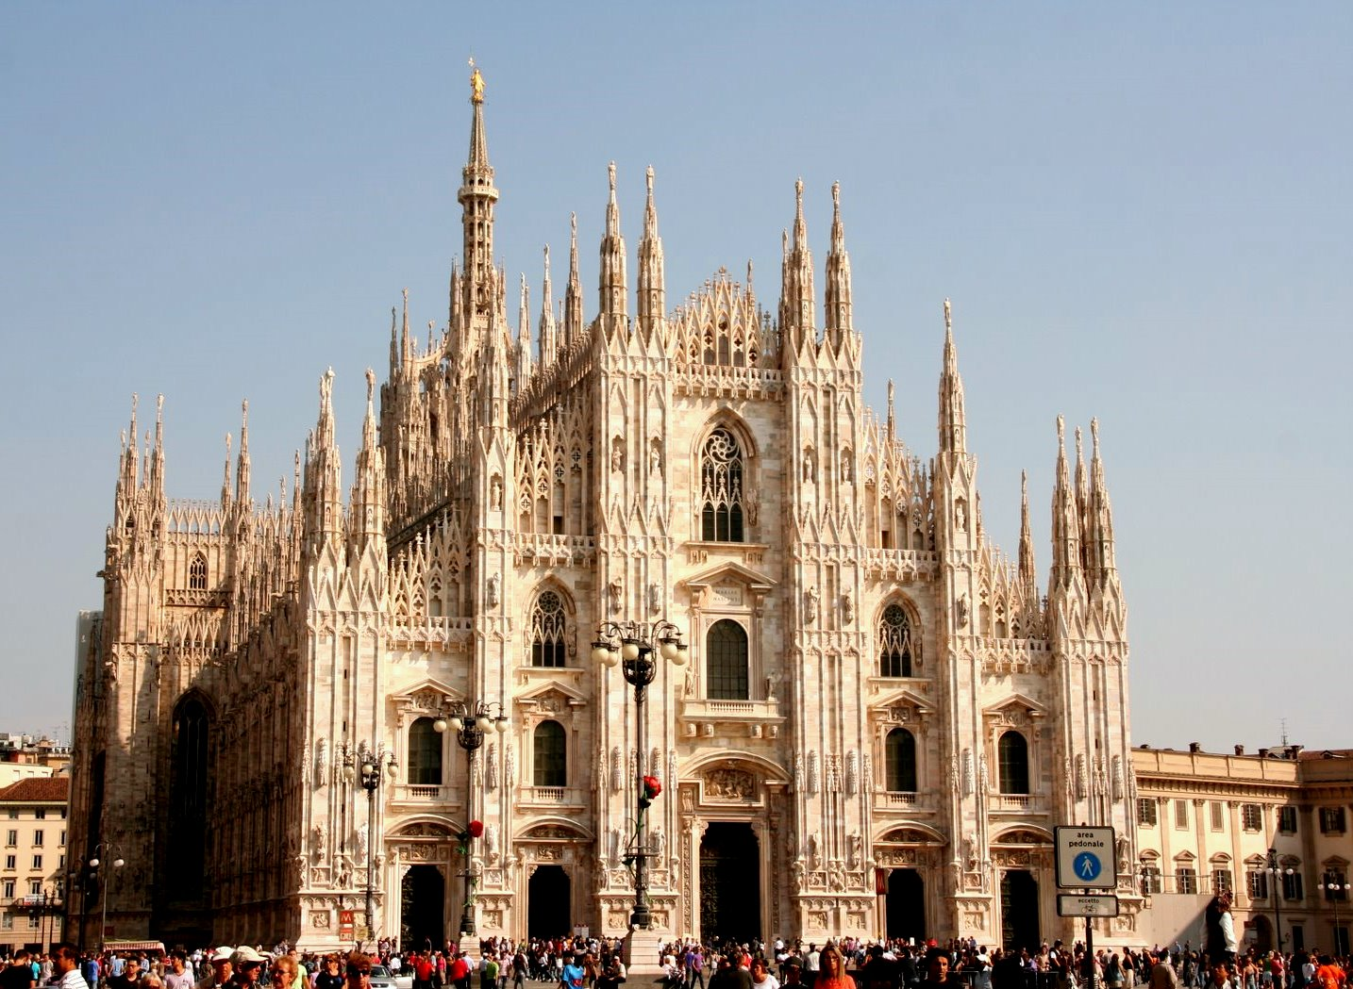
Міланський собор

Slide 15
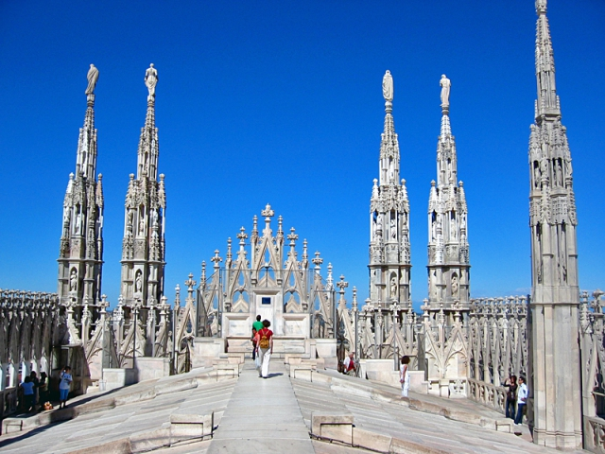

Slide 16
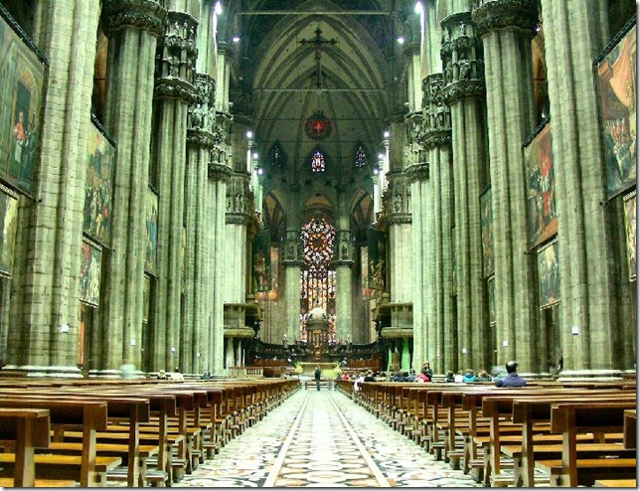
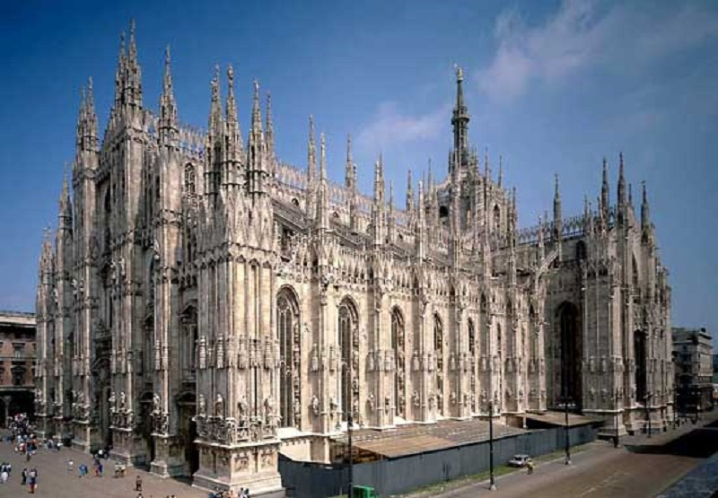

Slide 17
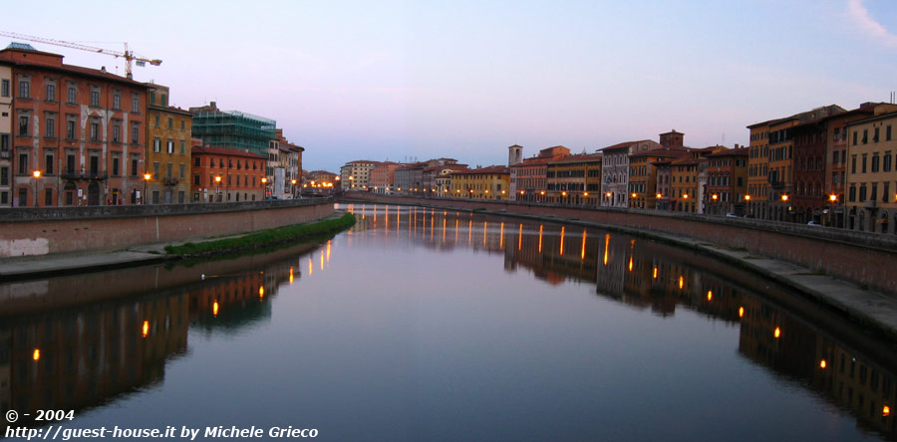
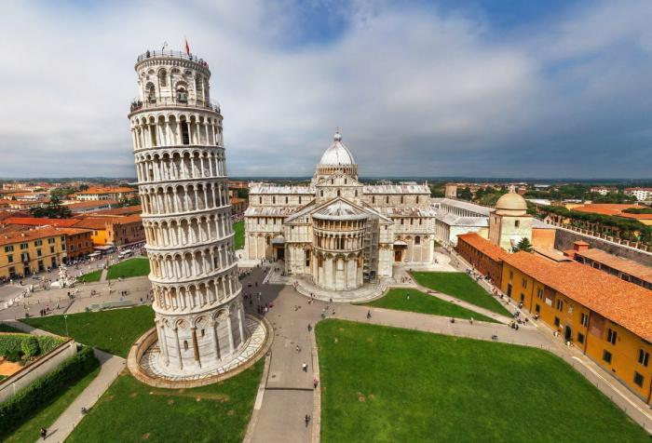
Піза (італ. Pisa) — місто та муніципалітет в Італії, у регіоні Тоскана, столиця провінції Піза, відоме завдяки падаючій Пізанській вежі, розташованої в цьому місті. Піза знаходиться на правому березі гирла ріки Арно, при Ліґурійському морі.

Slide 18
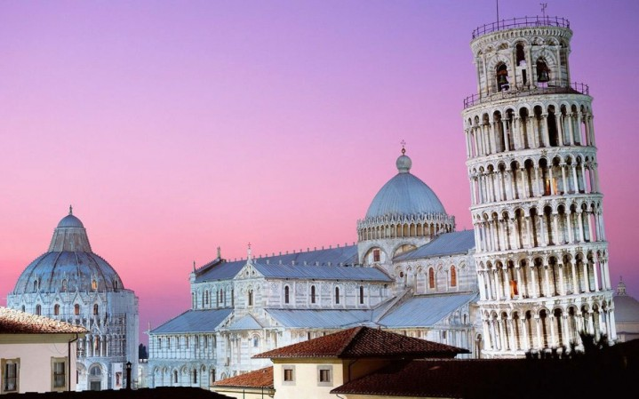
Пізанську вежу почали будувати в 1173 році. Передбачалося, що це буде дзвіниця для кафедрального собору. Але через помилку архітекторів вежа практично відразу стала хилитися, через занадто м`який шар ґрунту для такого масивного спорудження. Звичайно ж, будівельники намагалися виправити цей недолік (протягом 180 років уживали спроби по випрямленню вежі), але всі їхні спроби були марні. Так одна проста помилка, зробила зі звичайної дзвіниці справжню легенду

Slide 19
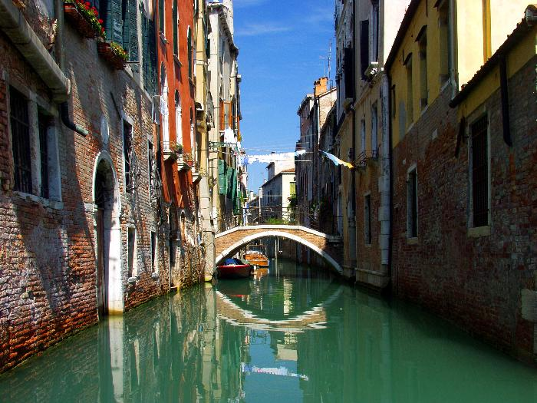
Венеція — місто та муніципалітет на північному сході Італії, столиця регіону Венето. Венеція відома як значний туристичний центр.Місто розташоване на 117 невеликих островах у Венеціанській лагуні Адріатичного моря.

Slide 20
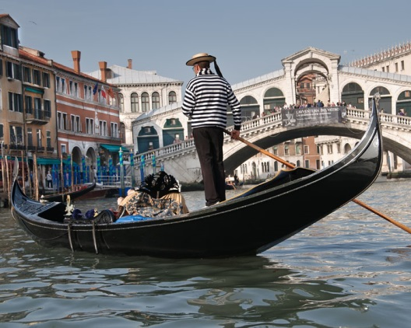
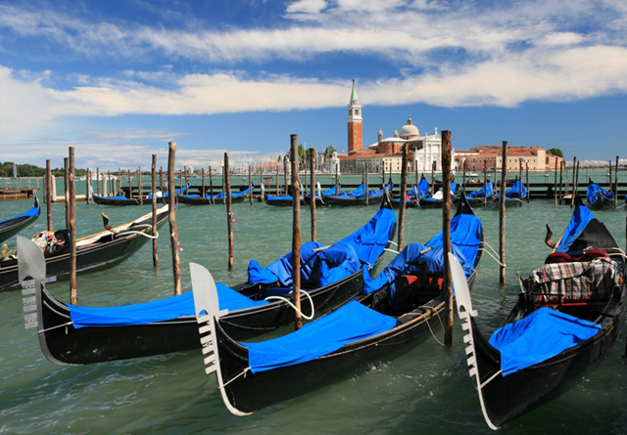
Гондольєр — весляр, який керує гондолою, чоловіча професія, яка вимагає великої майстерності. Цій професії не позичати романтизму, недаремно у гондольєрів є навіть особливий вид пісень, що мають назву баркарола (від barka — «човен»).
Гондо́ла (Венеціанська гондола) — традиційний венеціанський грібний човен. Є одним з символів Венеції.
Історично була головним засобом пересування по каналах міста, в наш час гондоли служать для розваги численних туристів.

